Slide 1
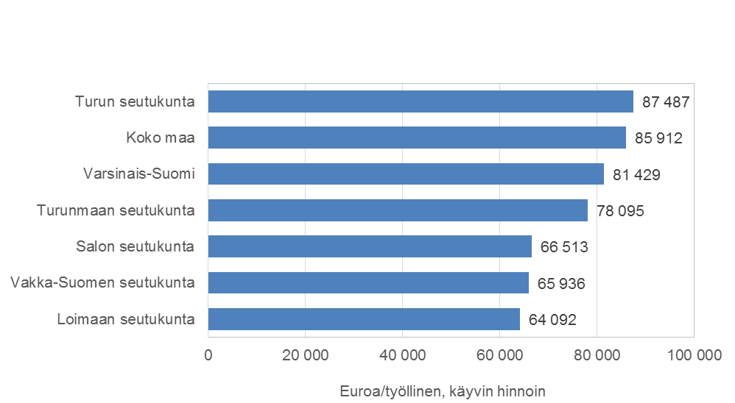
Bruttokansantuote työllistä kohden seutukunnittain Varsinais-Suomessa 2016
Vuoden 2018 aluerajat Lähde: Tilastokeskus

